Slide 1
Intérieur
Capteur température
LM335Z
Carte à microcontrôleur PIC18F47J13
Contrôleur Ethernet
2 EEPROMs
ADC
Capteur hygrométrie
HIH-4000-001
Page WEB
ADC
Adresse IP
Ethernet
Extérieur
Capteur température
LM335Z
ADC
Capteur hygrométrie
HIH-4000-001
ADC
Anémomètre et girouette
Ethernet
RJ-11
Bloc acquisition de données
Bloc traitement de données
Bloc affichage des données
Réseau Ethernet

Slide 2
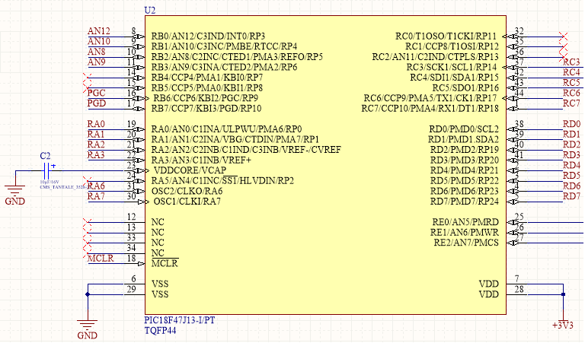
Sorties des capteurs analogiques
SPI
Broches du PICkit
UART
Non utilisé
Potentiomètre
Non utilisé
CS des EEPROM
CS du contrôleur Ethernet
Bouton poussoir
LED
Broche du PICkit

